Slide 1
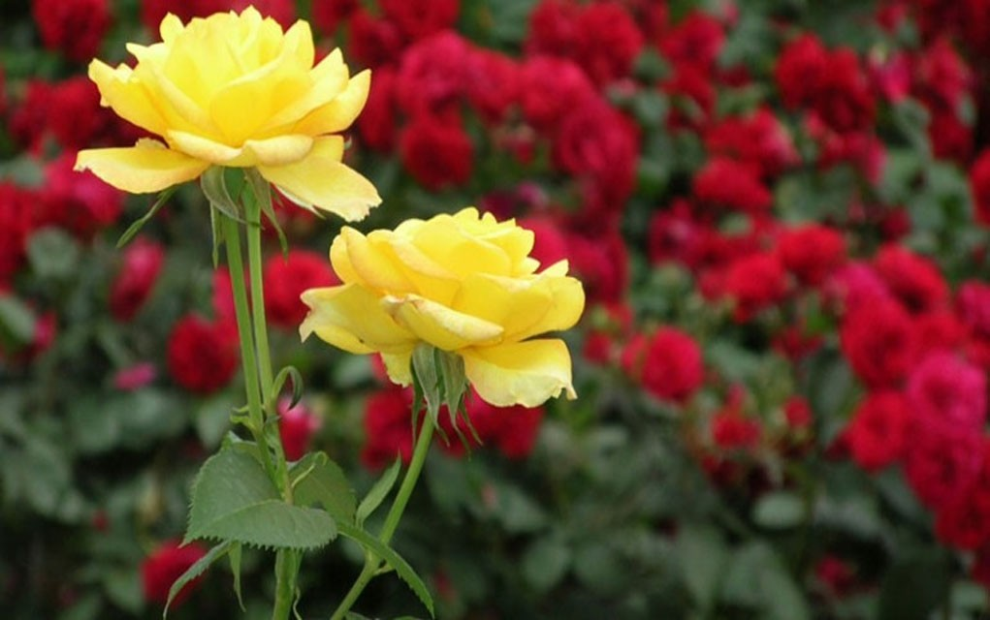
আজকের পাঠে সবাইকে স্বাগতম

Slide 2
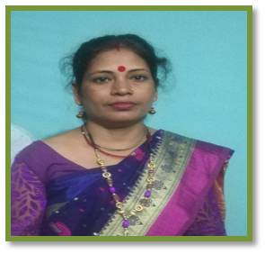
শিক্ষক পরিচিতি
বিপুলা রাণী দেব
সহকারী শিক্ষক
খড়িয়া সরকারি প্রাথমিক বিদ্যালয়,
নবীগঞ্জ,হবিগঞ্জ।

Slide 3
বিষয় পরিচিতি
শ্রেণি-পঞ্চম, বিষয়-বাংলা
পাঠের শিরোনাম-শহিদ তিতুমীর
পাঠ্যাংশ- তেতো-------দেশের মানুষ ।
পৃষ্ঠা নং-১১৫

Slide 4
শিখনফল
এই পাঠ শেষে শিক্ষার্থীরা-যা শিখবে
শোনাঃ১.২.১ উচ্চারিত পঠিত বাক্য,কথা মনোযোগ সহকারে শুনবে।
২,৩,২-গল্প শুনে মূলভাব বুঝতে পারবে।
বলাঃ১.১.১ যুক্তবর্ণ সহযোগে তৈরী শব্দ ওশব্দ যুক্ত বাক্য স্পষ্ট ও শুদ্ধভাবে বলতে পারবে।
১.৩.৩ শুদ্ধ উচ্চারণে প্রশ্ন করতে উত্তর দিতে পারবে।
২.৪.১ গল্পের মূলভাব বলতে পারবে ।
পড়াঃ১.৩.১ পাঠে ব্যবহৃত যুক্তব্যঞ্জন সংবলিত শব্দ ওশব্দযুক্ত বাক্য শুদ্ধ উচ্চারণে পড়তে পারবে।
১.৪.১ পাঠ্য পুস্তকের পাঠ শ্রবণ যোগ্য স্পষ্ট স্বরে ও প্রমিত উচ্চারণে সাবলীল ভাবে পড়তে পারবে।--------

Slide 5
পূর্বজ্ঞান যাচাই
১।তোমরা কি মওলানা আবদুল হামিদ খান ভাসানীর নাম শুনেছ?
২।তিনি কে ছিলেন?

Slide 6
পাঠ ঘোষনা
আজকের পাঠ –মওলানা আবদুল হামিদ খান ভাসানী
১০৯ নং পৃষ্ঠা বের কর
পাঠের আলোচ্য বিষয়- পাঠ থেকে সরব পঠন ,যুক্তবর্ণ ভেঙ্গে দেখানো,কঠিন শব্দের অর্থ আলোচনা ও বাক্য রচনা।

Slide 7
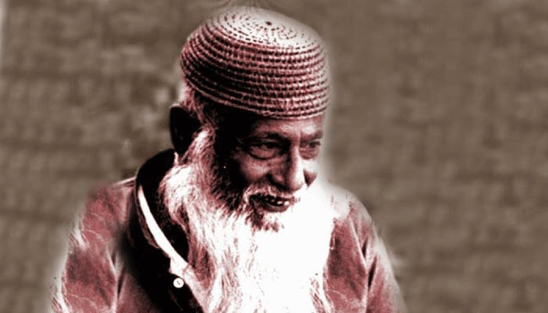
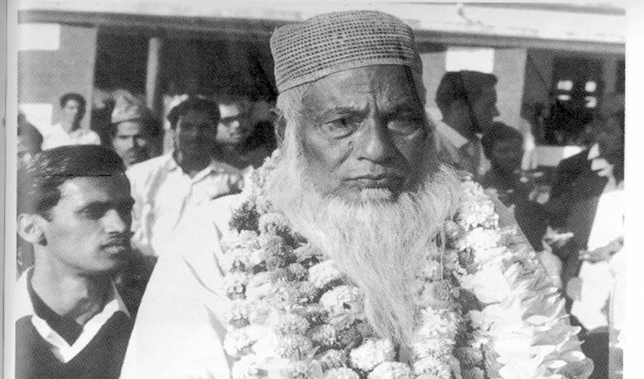
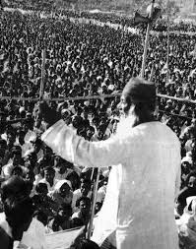
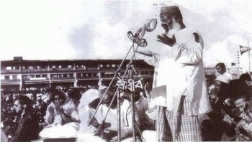
এসো কিছু ছবি দেখি

Slide 8
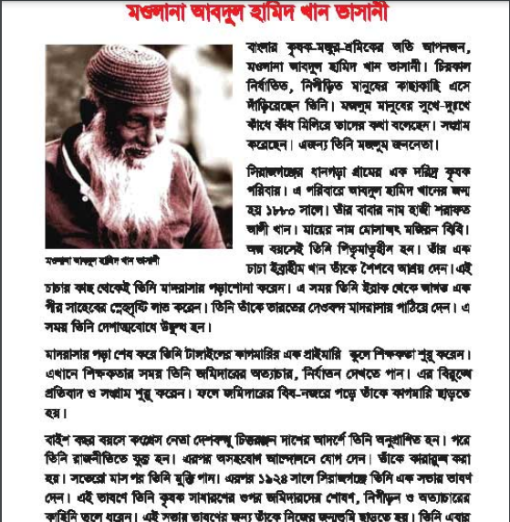
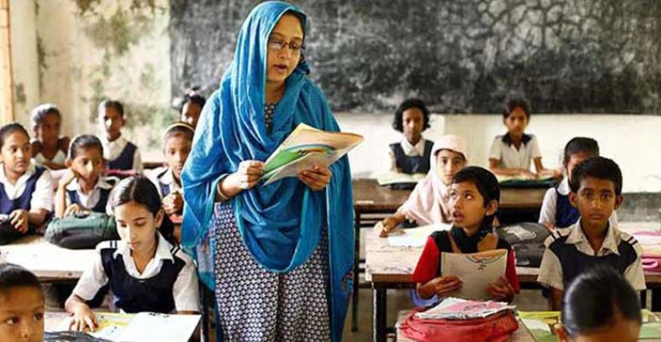
শিক্ষকের পাঠ

Slide 9
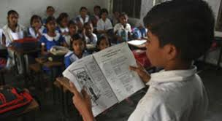
শিক্ষার্থীর পাঠ

Slide 10
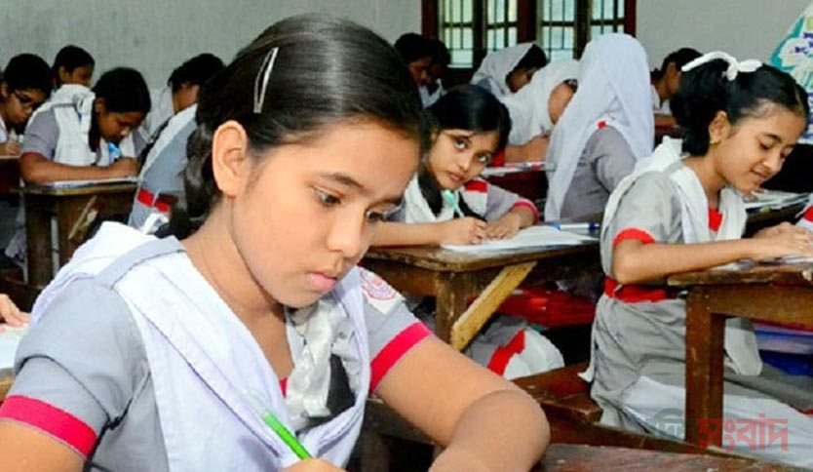
দলীয় কাজ
পাঠ্যাংশটুকু স্পষ্ট ওশুদ্ধ উচ্চারণে পড়

Slide 11
একক কাজ
পাঠ্যাংশটুকু থেকে যুক্তবর্ণ খুঁজে বের কর

Slide 12
যুক্তবর্ণ
ঞ্জ ,স্ন ,ষ্ট ,ন্দ ,ত্ম ,দ্ব ,দ্ধ ,স্ক ,ক্ষ ,ক্ত ,
যুক্তবর্ণ ভেঙ্গে শব্দ ও বাক্য তৈরী
ঞ্জ- ঞ+জ=সিরাজগঞ্জ,তিনি সিরাজগঞ্জে বাস করেন।
স্ন- স+ন=স্নেহ ,মা আমাকে স্নেহ করেন।
ষ্ট-ষ+ট=দৃষ্টি,তিনি পীর সাহেবের স্নেহদৃষ্টি লাভ করেন।
ন্দ-ন+দ=নন্দ,তার নাম নন্দ।
ত্ম-ত+ম=দেশাত্মবোধ,তিনি দেশাত্মবোধে উদ্বুদ্ধ হন।
দ্ব-দ+ব=উদ্বুদ্ধ, তিনি দেশাত্মবোধে উদ্বুদ্ধ হন।
দ্ধ-দ+ধ=উদ্বুদ্ধ,তিনি দেশাত্মবোধে উদ্বুদ্ধ হন।

Slide 13
শব্দের অর্থ
নির্যাতিত – নিপীড়িত , মজলুম – নির্যাতিত,বিষ-নজর - কুনজর
বাক্য তৈরী
বাঁশের কেল্লা, জেদি, সশস্ত্র, শায়েস্তা,

Slide 14
বাক্য তৈরি
বাঁশের কেল্লা-তিতুমীর নারকেলবাড়িয়ায় একটি বাঁশের কেল্লা তৈরী করেন।
জেদি- লোকটি খুব জেদি ছিল।
সশস্ত্র- তিতুমীর ইংরেজদের বিরুদ্ধে সমস্ত্র যুদ্ধ করলেন।
শায়েস্তা—তাকে শায়েস্তা করা হল।

Slide 15
মূল্যায়ন
শব্দের অর্থ লিখ
নির্যাতিত, মজলুম, কুনজর
বাক্য তৈরী কর
বাঁশের কেল্লা , জেদি, সশস্ত্র, সায়েস্তা

Slide 16
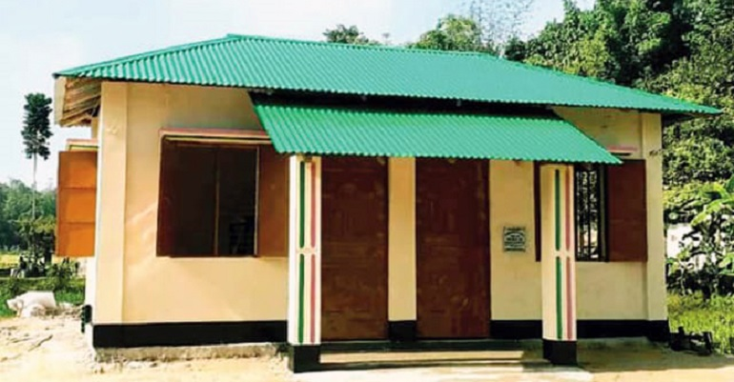
বাড়ির কাজ
পাঠ্যাংটুকু শুদ্ধ উচ্চারনে বাড়িতে দুইবার পড়বে।

Slide 17
সবাইকে ধন্যবাদ

